Slide 2
Todo comenzó con un proyecto del ingeniero navarro Pablo Sánchez fundó la ONG “Medicina Abierta al Mundo”, él donó su tiempo y conocimiento para crear el diseño de esta cuna. “Medicina abierta al Mundo”, se puso en contacto con Salesianos Pamplona para convertir el proyecto en realidad, así durante el curso 21-22 se comenzó a fabricar estas incubadoras en el colegio Salesianos Pamplona. León se suma al proyecto.
Se trata de unas cunas climatizadas, transportables y desmontables que intentan imitar un vientre materno. Aportan calor, luz y humedad a bebés que nacen de manera prematura en países en conflicto o empobrecidos, cuyas instalaciones médicas y hospitalarias son precarias. Sin estas cunas, estos bebés de bajo peso o con problemas de ictericia tendrán pocas posibilidades de supervivencia. Al año mueren millón y medio de bebés por no tener incubadora.
La ONG “Ayuda a Contenedores” son “los pies” del proyecto. Es la encargada de hacer llegar la incubadora a alguna ONG en el país de destino, estas ONG suelen tener la gestión de algún hospital.

Slide 3
Pablo Sánchez, recibía el lunes, 3 de febrero de 2025, el premio Princesa de Girona Social 2025.
En la actualidad ya se ha fabricado cerca de 200 cunas que se han enviado a 30 países.
Aunque la mayoría de las incubadoras se encuentran en África (Camerún, Ghana, Malí, Kenia, Sierra Leona, Cabo Verde, Mozambique…), también se han enviado a Latinoamérica y Ucrania…
Una vez en su destino, pueden controlar todas las incubadoras en tiempo real. De esta forma puede alertar al hospital con rapidez si detecta alguna anomalía en un equipo. La incubadora tiene internet y se puede dar soporte al hospital de destino.
Una incubadora tiene un precio de unos 35.000€, estas cunas climatizadas, que dan las mismas coberturas, tienen un coste de material de 350€ (la mano de obra, maquinaria y energía corre a cargo de los Colegios Salesianos que se han sumado al proyecto).

Slide 4
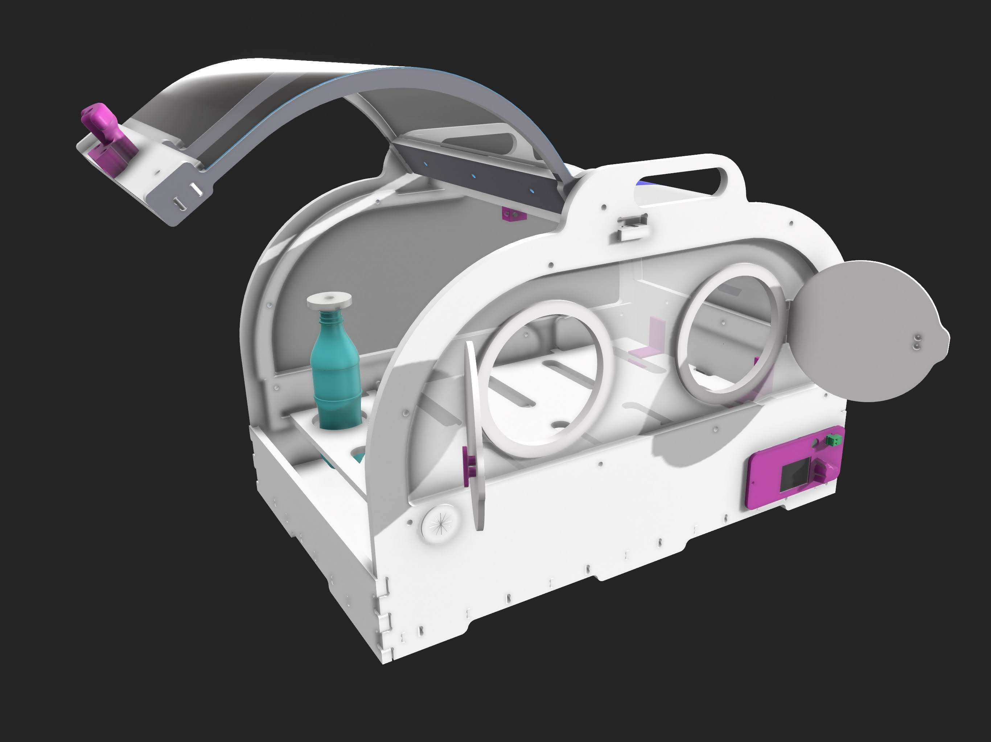

Slide 5
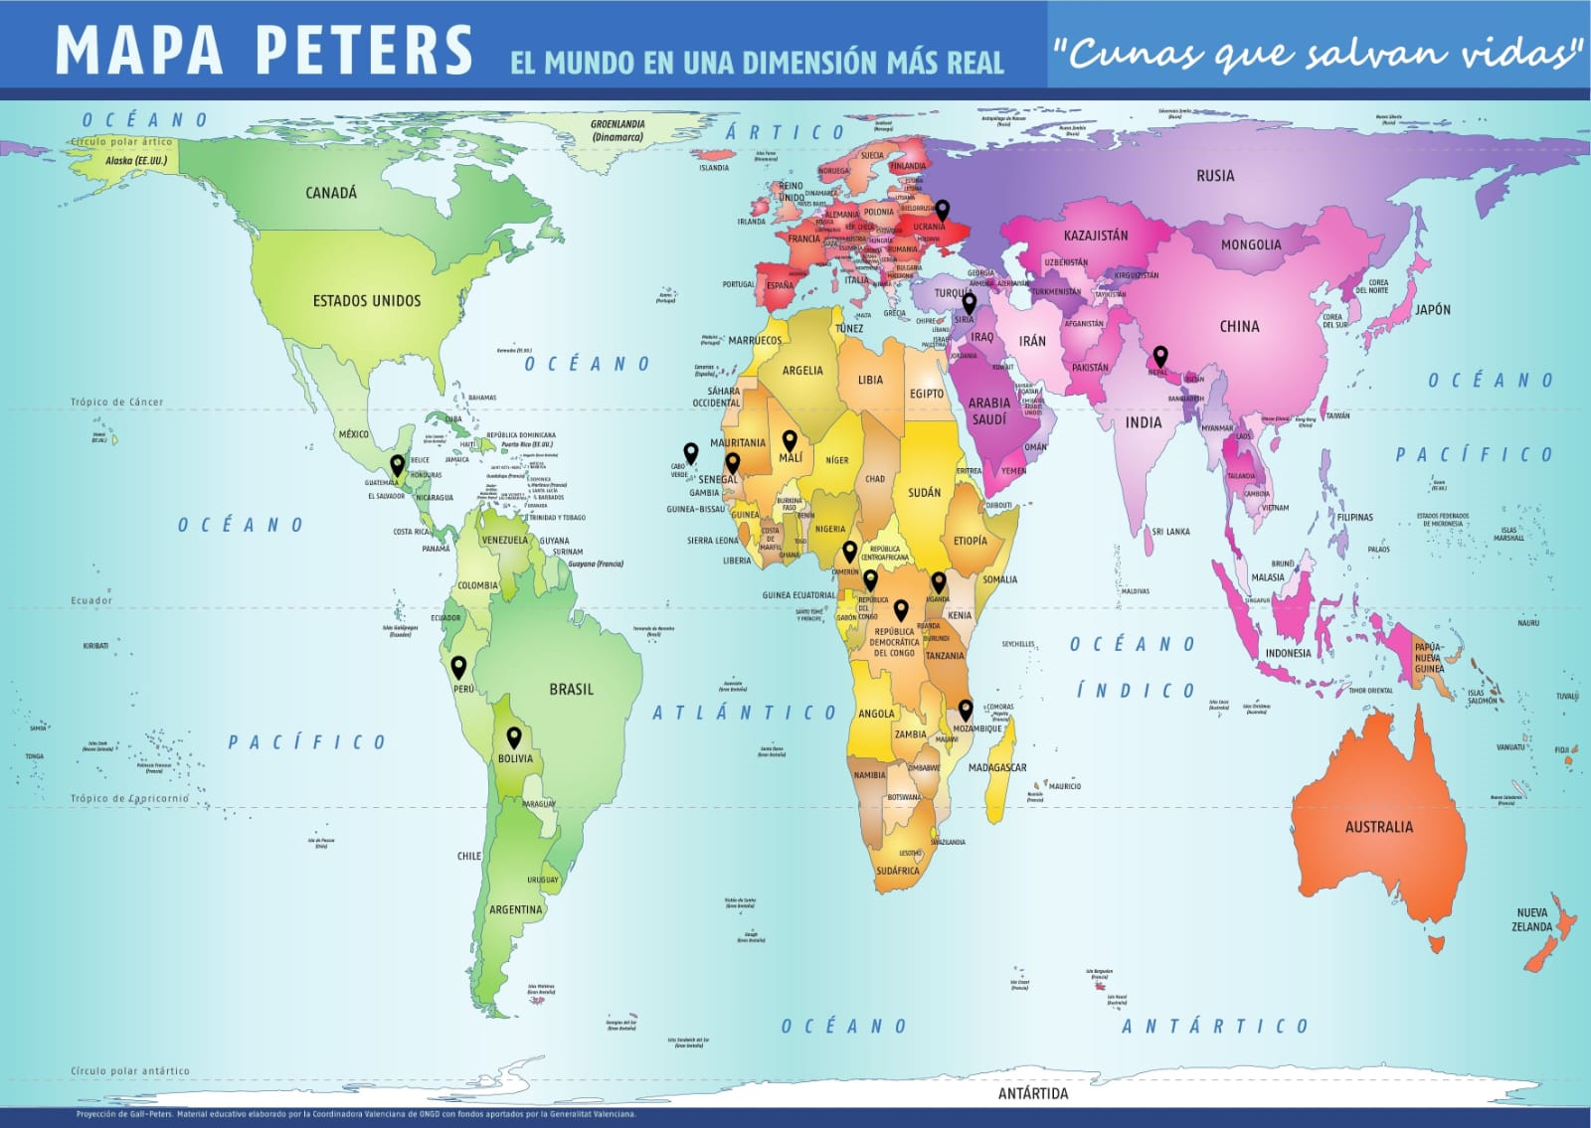
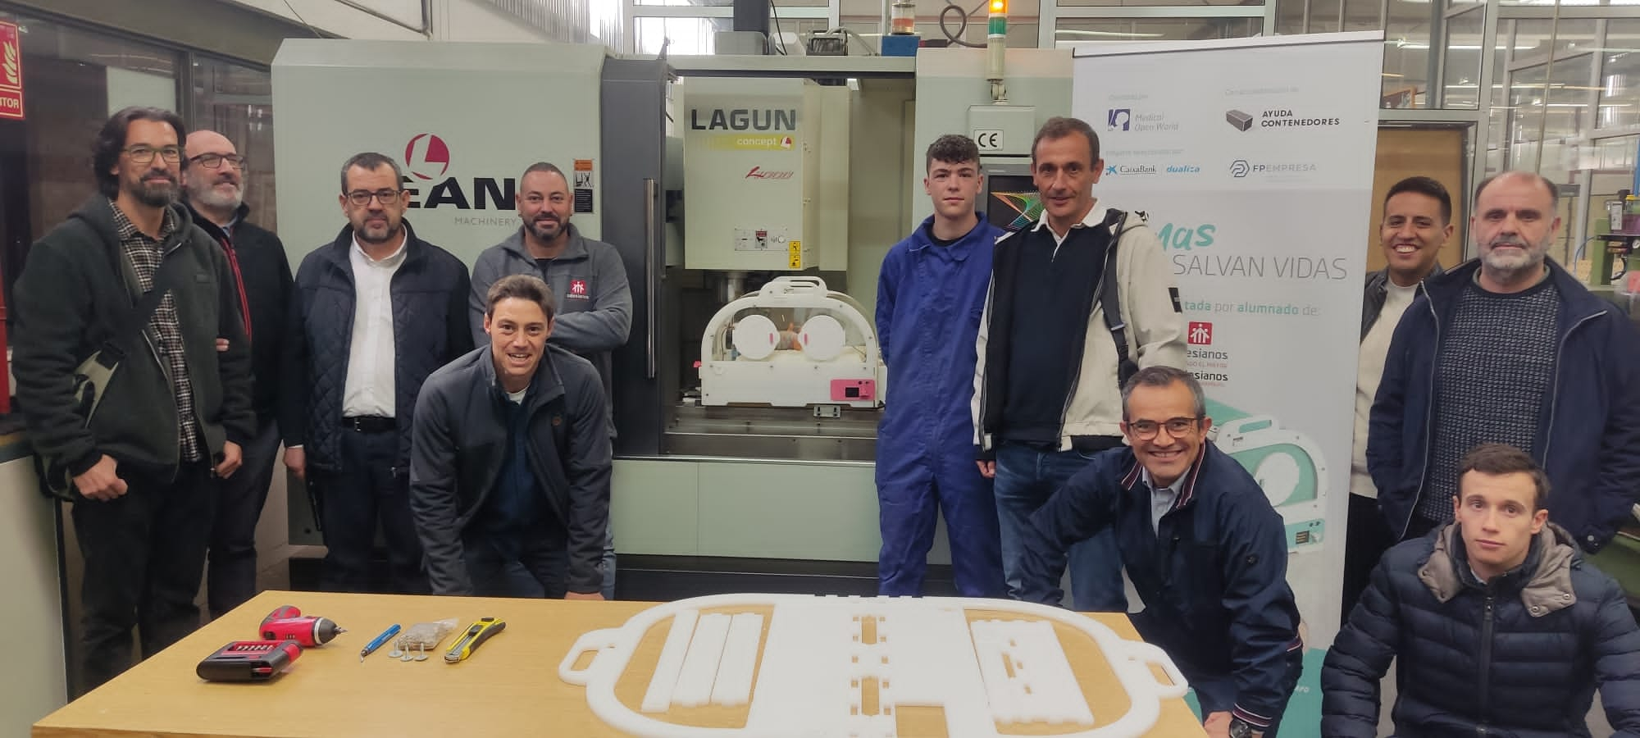
Actualmente somos ocho Centros Salesianos en este Proyecto: Deusto, León, Logroño, Oviedo, Avilés, Atocha, Burgos y Pamplona. Otros centros, como el de Aranjuez, están trabajando en el corte por láser de una de las piezas que forman parte de la cuna.
Al proyecto se han ido incorporando otros centros como Domingo Savio de Madrid, Carabanchel, Zaragoza y Vigo. Que están trabajando en crear su primera cuna.
Las cunas ya están funcionando en 14 países de 4 continentes. Ucrania, Siria, Nepal, Cabo Verde Camerún, Mali, Uganda, República Democrática del Congo, Congo, Senegal y Mozambique.

Slide 6
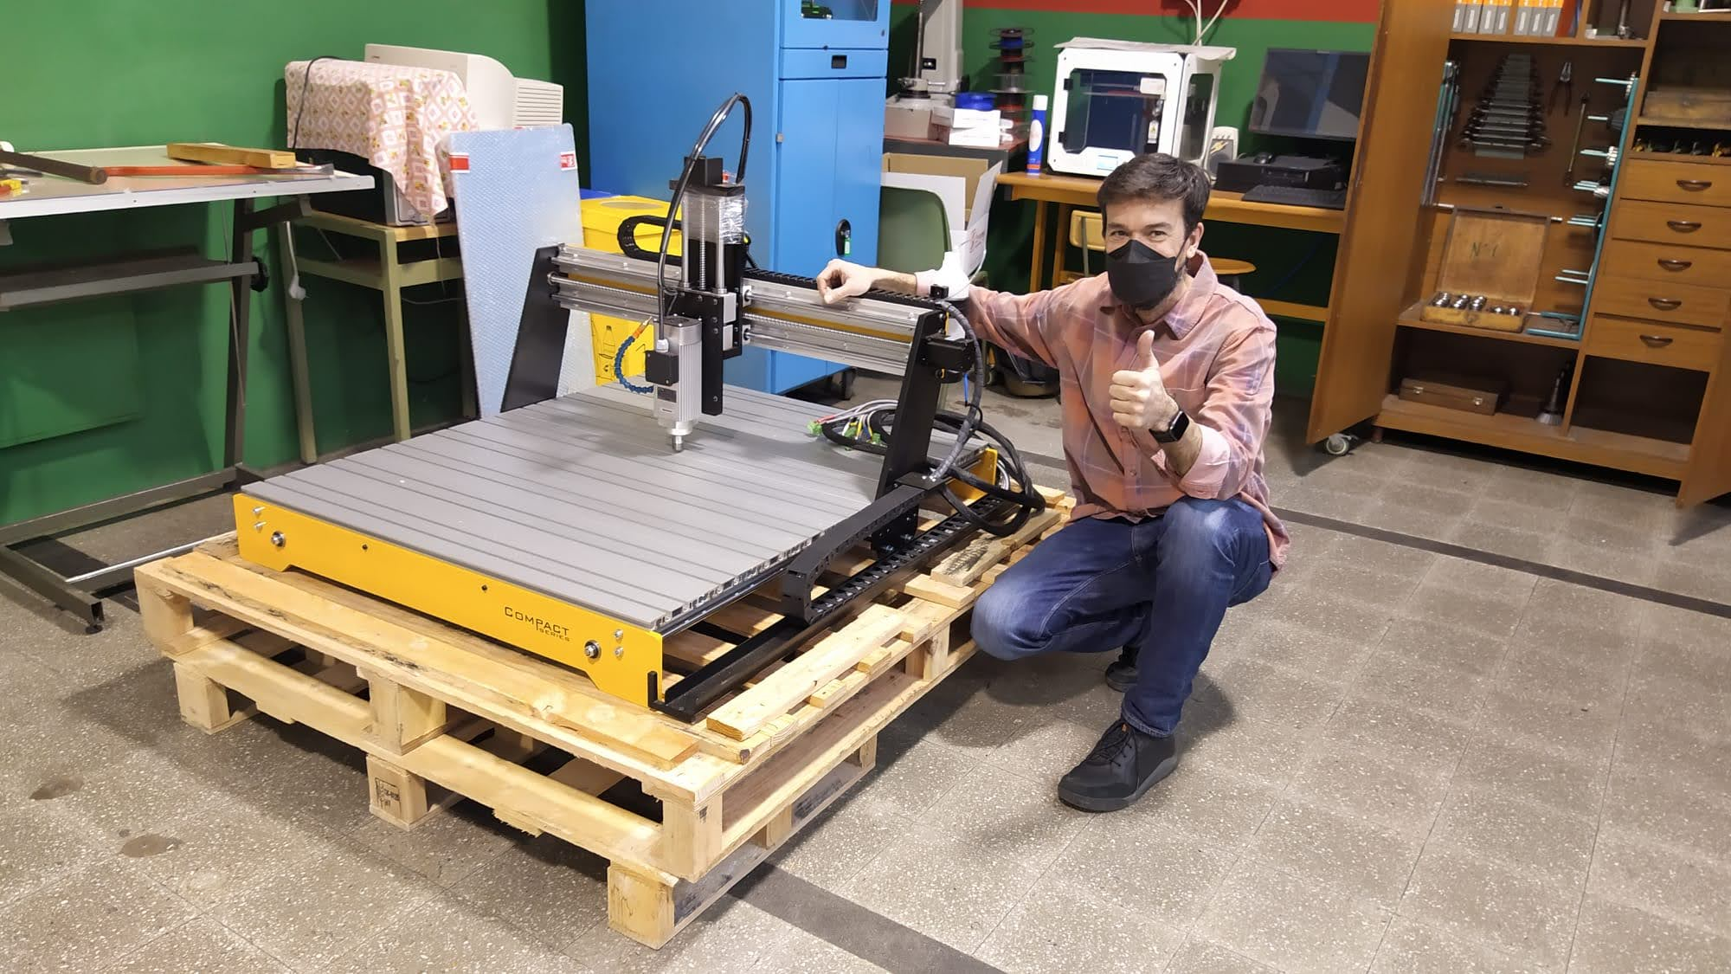
En febrero del 2022 León adquiere una fresadora CNC para mecanizar las planchas de las cunas.

Slide 7
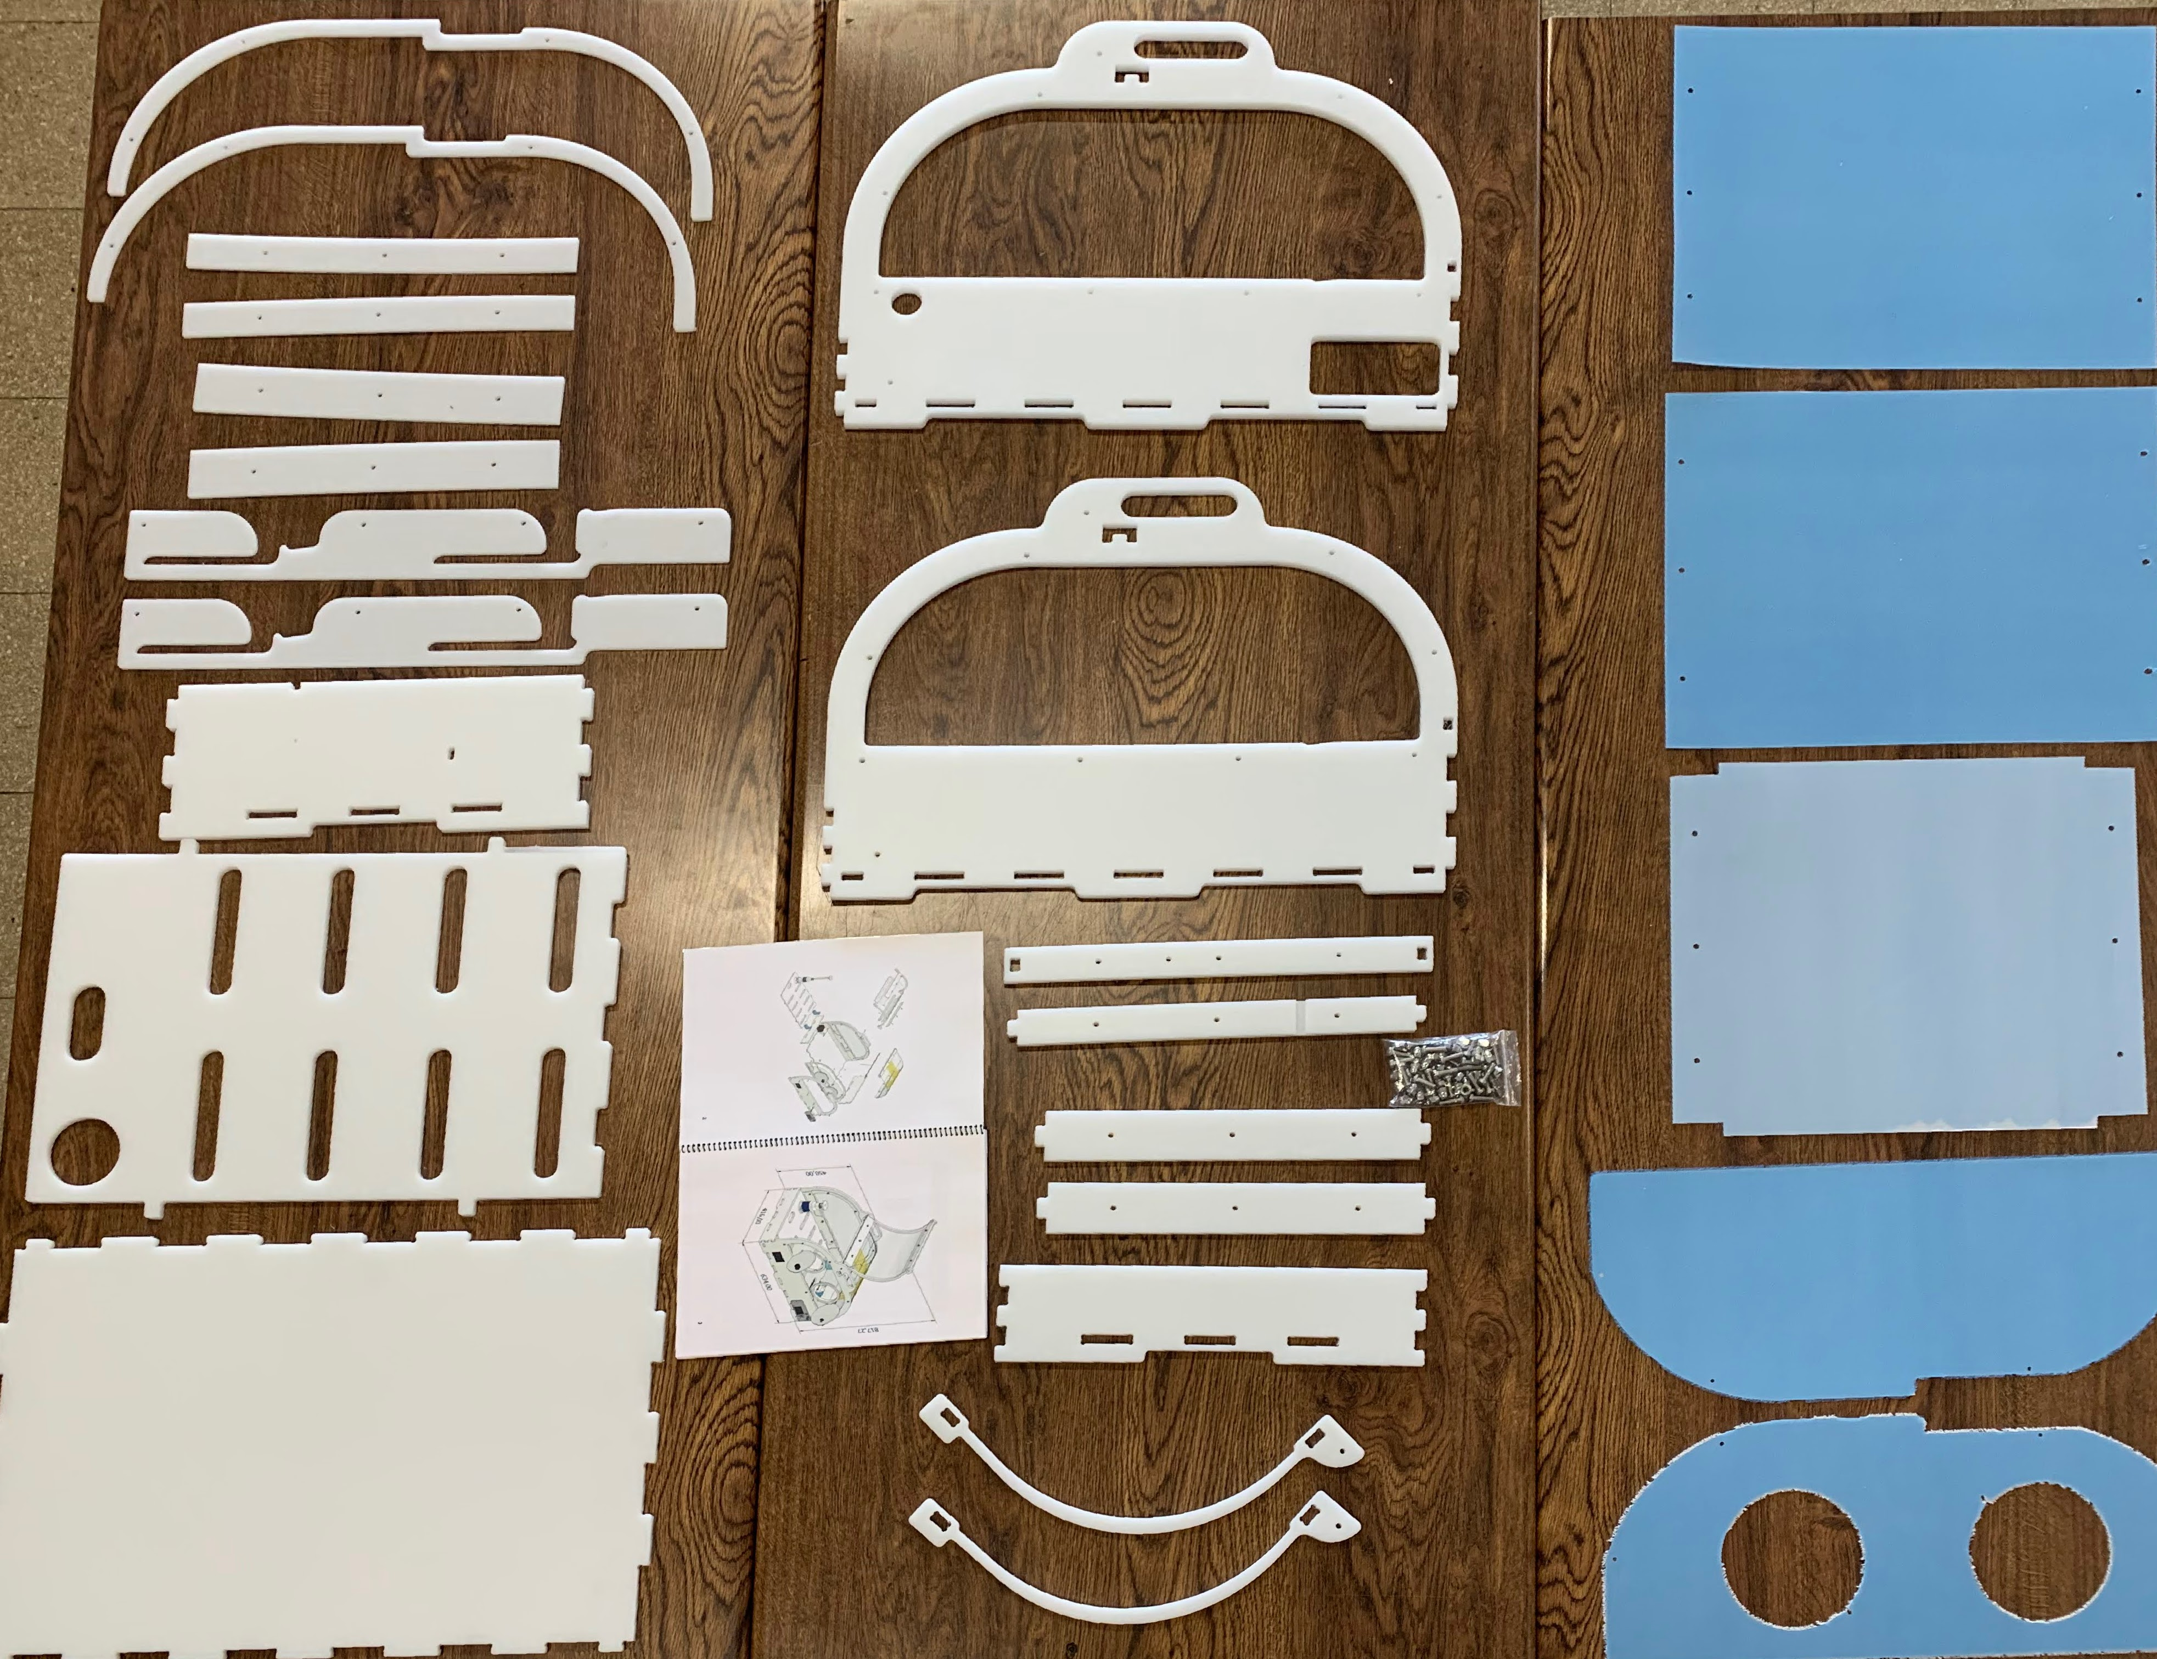
A 1 de abril de 2022 en León hemos mecanizado todas las piezas de la primera cuna.

Slide 8
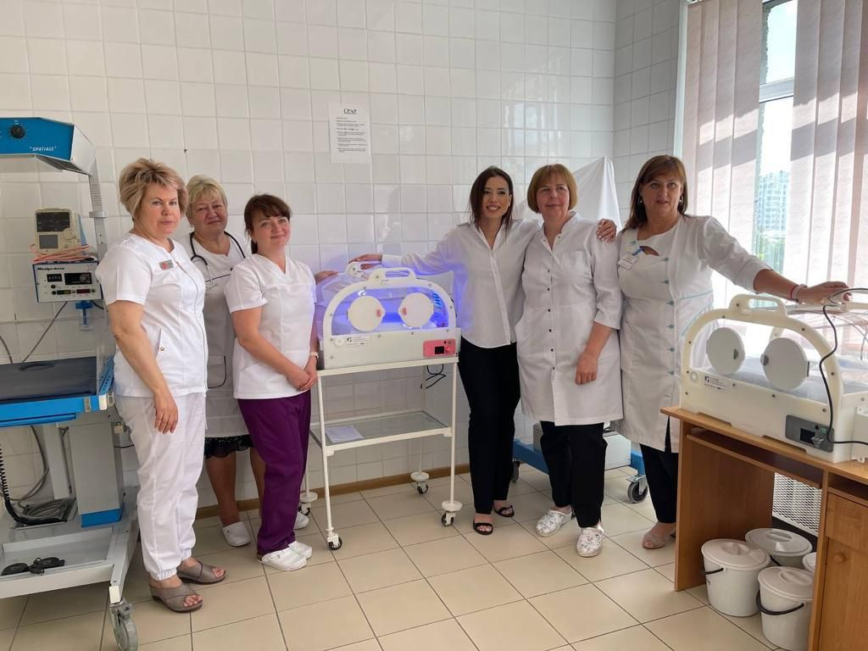
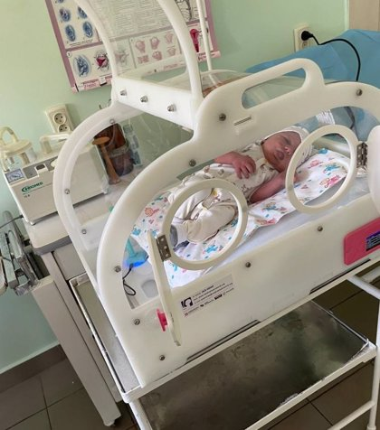

Slide 9
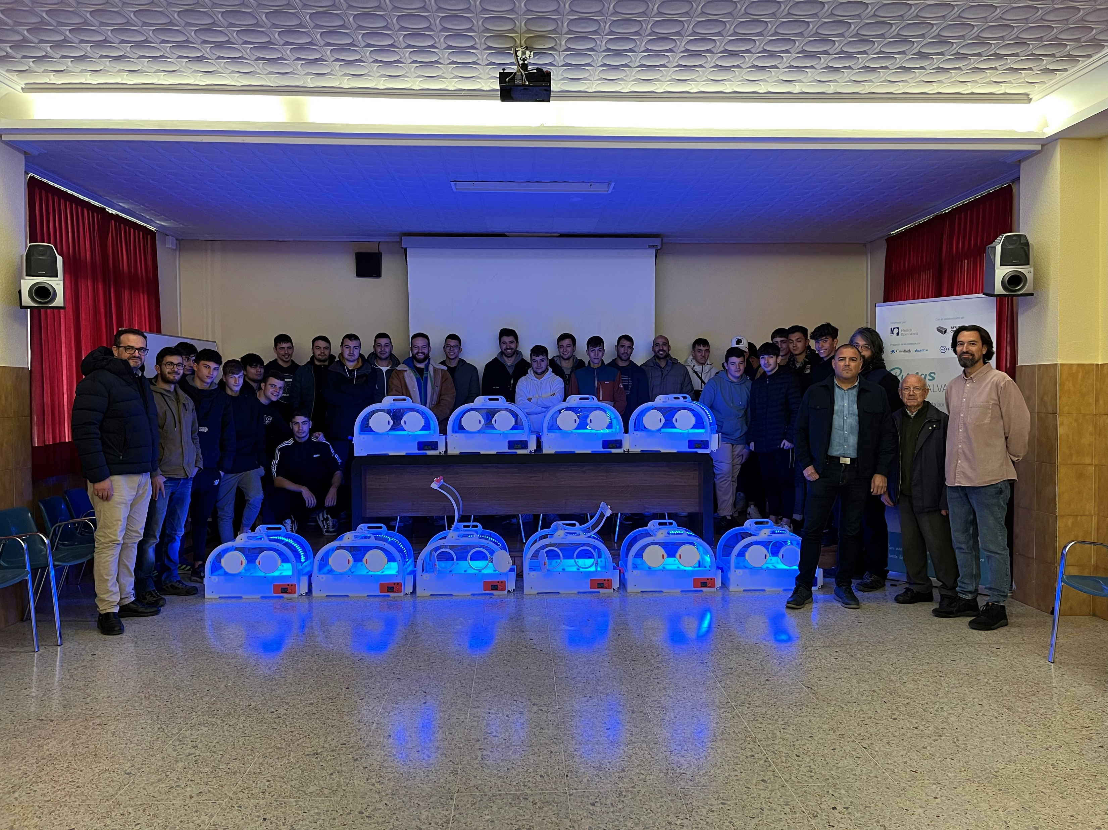

Slide 10
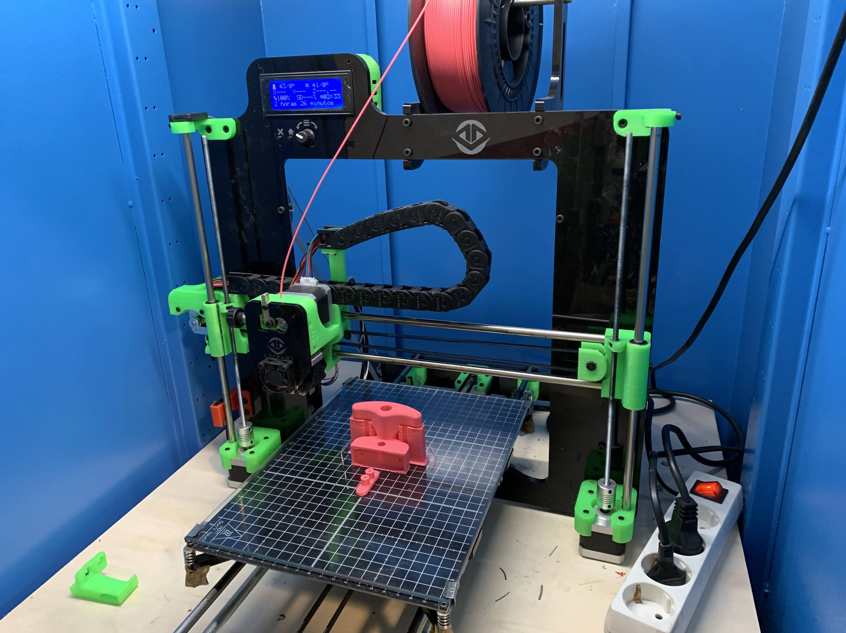
Las planchas han sido mecanizadas por los alumnos de GM Mecanizado.
Las cunas son montadas, programadas y calibradas por los alumnos de GS Mecatrónica.
Los alumnos de GB de Electricidad y Electrónica ensamblan la electrónica para la fototerapia.
Se trata así de un proyecto colaborativo, intercentros e interciclos.

Slide 12
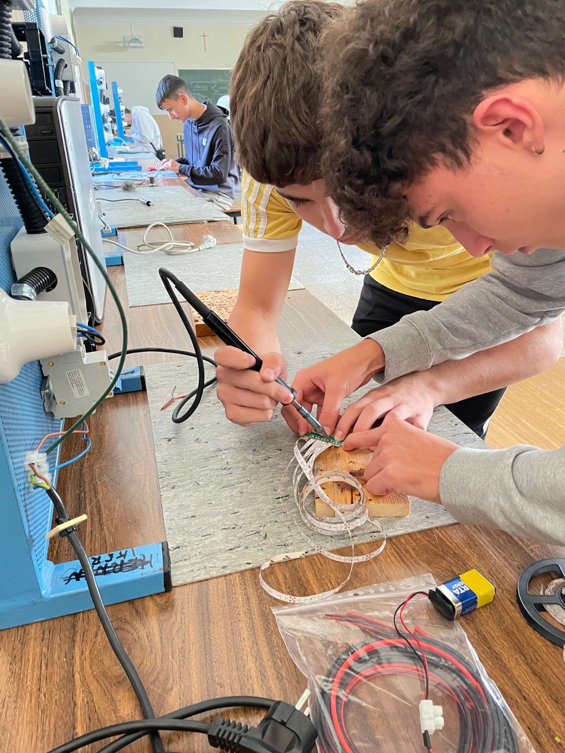
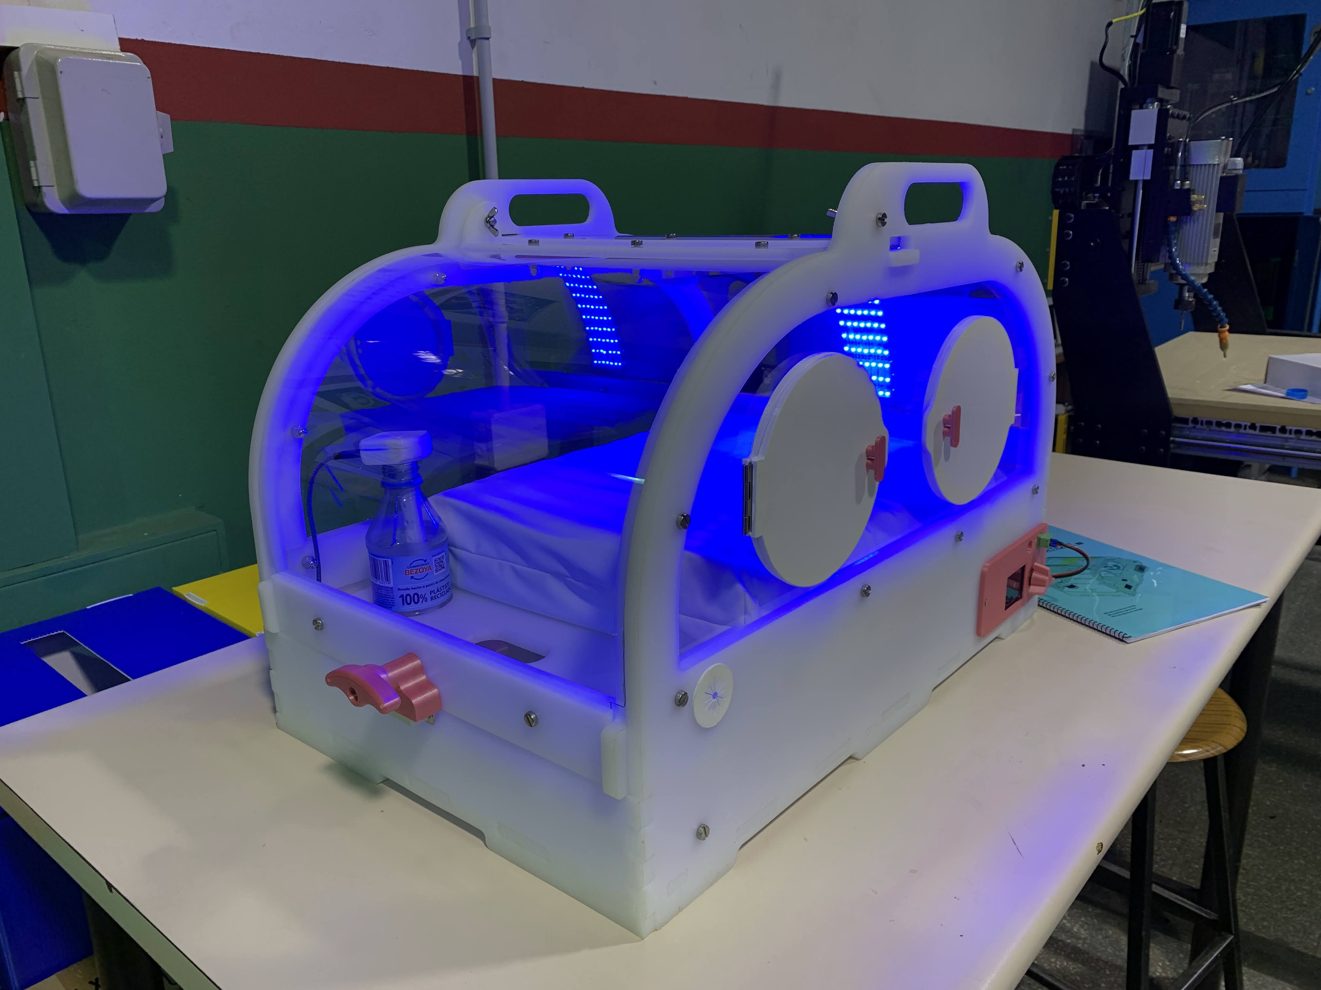

Slide 13
GRADO BÁSICO | GRADO MEDIO | GRADO SUPERIOR
ELECTRICIDAD Y ELECTRÓNICA | MANTENIMIENTO ELECTROMECÁNICO | AUTOMATIZACIÓN Y ROBÓTICA INDUSTRIAL
 | MECANIZADO
 | INSTALACIONES ELÉCTRICAS Y AUTOMÁTICAS | MECATRÓNICA INDUSTRIAL
 | INSTALACIONES DE TELECOMUNICACIONES

Slide 14
